Slide 1
第14课｜我看了一个电影 Lesson 14
读课题，说说你认识哪些词。
HSK教程
学完本课，我会
第一册
1
用“了”表达动作完成
第14课
2
用“都”总括对象
我看了一个电影
3
使用离合词并描述学习进步
了（2）｜离合词
都｜学习进步
HSK 1 · 第14课 | 01
Notes:
【课时定位】第1课时｜导入
【本页目标】说出本课三项学习任务。
【建议用时】3分钟。
【教学顺序】读课题→读目标→说已知词。
【教师动作/话术】逐项目标追问；不提前讲规则。
【学生任务】读课题，说已知词。
【常见问题】只读课题→指目标词→学生复述。
【答案/检查标准】能说出至少三项核心任务，并指出还不熟的一项。
【教材来源】印P.103/PDF117；教材目标：能听懂并使用动态助词“了”表示动作已经发生或完成；掌握范围副词“都”的用法；掌握部分离合词的基本用法；了解并能简单描述学习情况。

Slide 2

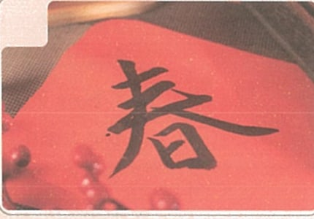
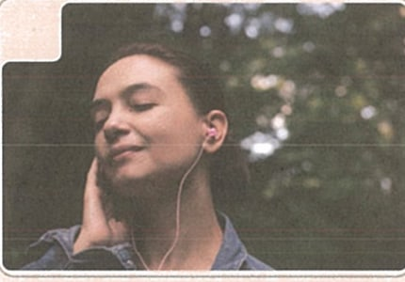
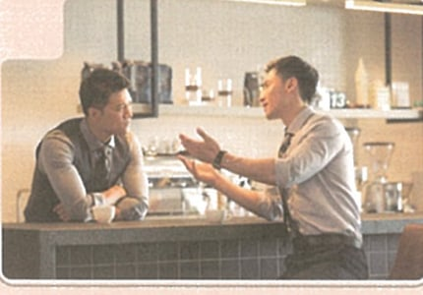

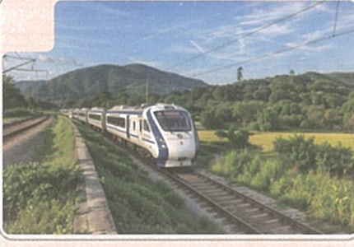
看图热身 Warm-up
看图选词，把字母写在图片旁。
1
2
3
_______
_______
_______
4
5
6
_______
_______
_______
词语：A 火车 B 看见 C 汉字 D 听 E 小学生 F 说话
HSK 1 · 第14课 | 02
Notes:
【课时定位】第1课时｜看图热身
【本页目标】学生能把6个词与图片对应。
【建议用时】4分钟；时间不足时保留学生产出与检查。
【教学顺序】独立匹配→同桌核对→全班读词。
【教师动作/话术】要求只写字母；核对时用“1是A”逐项报。
【学生任务】看图选词，把字母写在图片旁。
【常见问题】字母与图片错配→先说图片内容→回到词库找字母→学生重新配对。
【答案/检查标准】1-D 听；2-C 汉字；3-F 说话；4-B 看见；5-E 小学生；6-A 火车
【教材来源】教材印刷P.103（PDF第117页）。

Slide 3
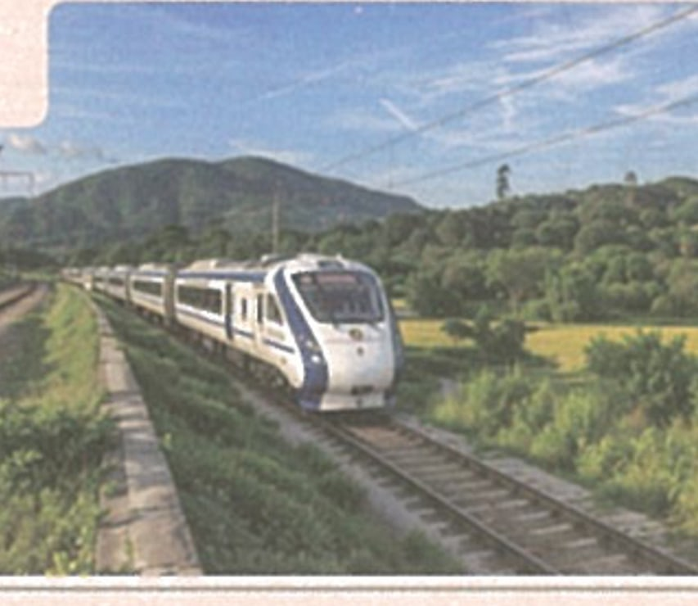
课文1｜核心词语 Key Words
跟读本组词语，再任选一个说短句。
shàng
huǒchē
上
火车
board
train
zhōngwǔ
kāi
中午
开
noon
depart
读一读：上｜火车｜中午｜开
HSK 1 · 第14课 | 03
Notes:
【课时定位】第1课时｜课文一词语
【本页目标】学生能认读本组教材词语并在句中使用。
【建议用时】4分钟；时间不足时保留学生产出与检查。
【教学顺序】听教师读→带拼音跟读→选词→说短句。
【教师动作/话术】每词领读两遍；随后指汉字，请学生说一个短句。
【学生任务】跟读本组词语，再任选一个说短句。
【常见问题】声调不准或只读不说句→给首音和句头→学生重读并补成短句。
【答案/检查标准】上 shàng；火车 huǒchē；中午 zhōngwǔ；开 kāi；检查读音，并用其中一词说完整短句。
【教材来源】教材印刷P.105（PDF第119页）。

Slide 4
课文1｜听力 Listening
听两遍，记录三项关键信息。
选择题
陈天中（ ）王老‌师。
A 正在看 B 没看见 C 看见了
1
选择题
陈天中在火车上（ ）。
A 读书 B 找王老‌师 C 看了一个电影
2
证据题
陈天中做什么：________________
3
HSK 1 · 第14课 | 04
Notes:
【课时定位】第1课时｜课文1听力
【本页目标】学生能听出三项关键信息，并用完整句核对。
【建议用时】5分钟；听两遍后立即同伴核对。
【教学顺序】看题预测→第一遍只听→停5秒→第二遍记录→同伴核对→完整句回答。
【教师动作/话术】教材音频14-1未嵌入。教师朗读两遍：第一遍自然语速完整朗读，全文后停5秒；第二遍逐句朗读，每句后停2秒。朗读稿：
场景：白家月和陈天中谈论上一次课外旅行。
白家月：你们上火车以后看见王老师了吗？
陈天中：没看见。中午车开后，有些人在看书，有些人睡觉了。
白家月：你呢？
陈天中：我看了一个电影。
【学生任务】听两遍，记录三项关键信息。
【常见问题】只记零散词→重读对应关键句→补成完整答案。
【答案/检查标准】1.完整答案是“陈天中没看见王老师。”；证据：“白家月：你们上火车以后看见王老师了吗？；陈天中：没看见。中午车开后，有些人在看书，有些人睡觉了。”；2.完整答案是“陈天中在火车上看了一个电影。”；证据：“陈天中：我看了一个电影。”；3.完整答案是“陈天中看了一个电影。”；证据：“陈天中：我看了一个电影。”；可接受同义完整句，关键信息须一致。
【教材来源】教材印刷P.104（PDF第118页），课文1；其中2题为教材选择题，1题为教师设计的课文证据题；实际音频状态：未嵌入，使用教师朗读。

Slide 5
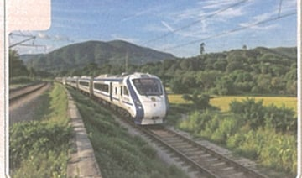
课文1｜跟读 Read Aloud
核对人物和顺序，再交换角色朗读。
白家月
Nǐmen shàng huǒchē yǐhòu kànjiàn Wáng lǎoshī le ma?
你们上火车以后看见王老‌师了吗？
陈天中
Méi kànjiàn. Zhōngwǔ chē kāi hòu, yǒuxiē rén zài kàn shū, yǒuxiē rén shuìjiào le.
没看见。中午车开后，有些人在看书，有些人睡觉了。
白家月
Nǐ ne?
你呢？
陈天中
Wǒ kànle yí ge diànyǐng.
我看了一个电影。
HSK 1 · 第14课 | 05
Notes:
【课时定位】第1课时｜课文一跟读
【本页目标】学生能按人物和顺序朗读课文一。
【建议用时】5分钟；时间不足时保留学生产出与检查。
【教学顺序】默读→跟读→分角色→替换一处信息。
【教师动作/话术】逐轮指人物，先齐读再两人读。
【学生任务】核对人物和顺序，再交换角色朗读。
【常见问题】人物或轮次混乱→指人物和顺序→学生从上一轮重新分角色朗读。
【答案/检查标准】按4轮原顺序分角色朗读；人物、轮次、汉字和拼音准确，不漏轮、不串角色。
【教材来源】教材印刷P.104（PDF第118页）。

Slide 6
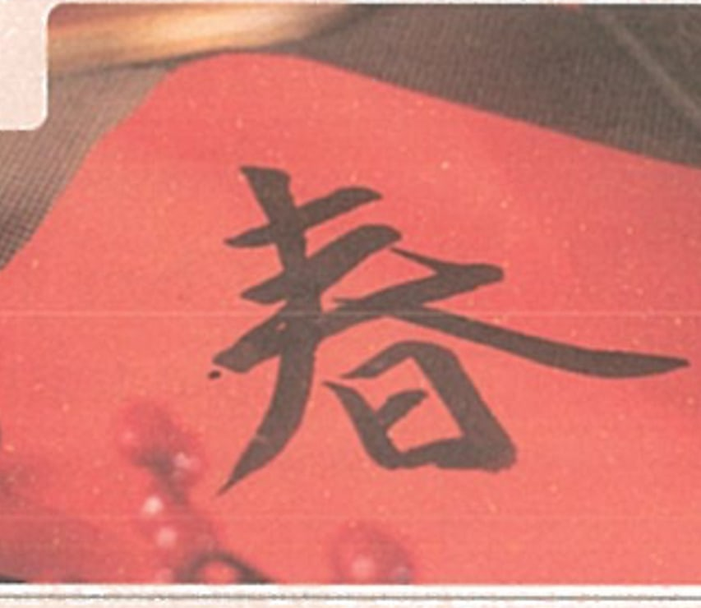
课文1｜核心词语 Key Words
跟读本组词语，再任选一个说短句。
yǒuxiē
yǒude
有些
有的
some
some
le
了
aspect particle
读一读：有些｜有的｜了
HSK 1 · 第14课 | 06
Notes:
【课时定位】第1课时｜课文一词语复现
【本页目标】学生能认读本组教材词语并在句中使用。
【建议用时】5分钟；时间不足时保留学生产出与检查。
【教学顺序】听教师读→带拼音跟读→选词→说短句。
【教师动作/话术】每词领读两遍；随后指汉字，请学生说一个短句。
【学生任务】跟读本组词语，再任选一个说短句。
【常见问题】声调不准或只读不说句→给首音和句头→学生重读并补成短句。
【答案/检查标准】有些 yǒuxiē；有的 yǒude；了 le；检查读音，并用其中一词说完整短句。
【教材来源】教材印刷P.105（PDF第119页）。

Slide 7
动态助词“了”（2） Grammar
观察三组句子，说出共同规则。
形式
例句
动词 + 了
→
我看了一个电影。
动词 + 了 + 宾语
→
我买了一个新电脑。
没 + 动词
→
我昨天没去商店。
HSK 1 · 第14课 | 07
Notes:
【课时定位】第1课时｜语言点一
【本页目标】学生能理解并使用动态助词“了”（2）。
【建议用时】4分钟；时间不足时保留学生产出与检查。
【教学顺序】读例句→圈形式→归纳→替换。
【教师动作/话术】先让学生找相同部分，再用一句话确认规则。
【学生任务】观察三组句子，说出共同规则。
【常见问题】只背形式不会替换→圈固定结构、给一个新词→学生完成新句。
【答案/检查标准】“了”放在动词后表示动作已经发生或完成；否定用“没”，不加“了”。
【教材来源】教材印刷P.105（PDF第119页）。

Slide 8
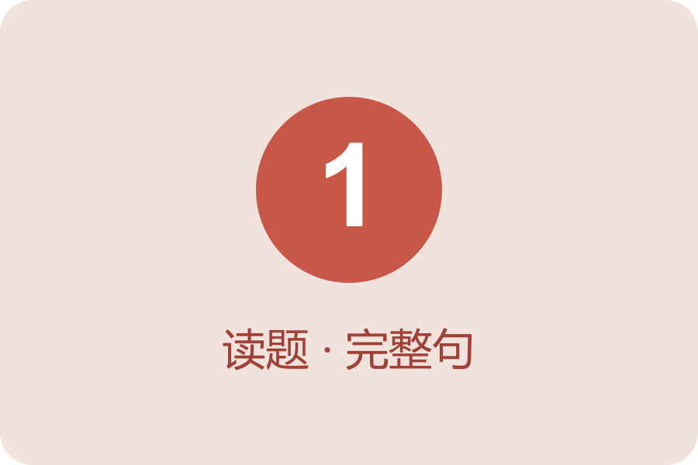
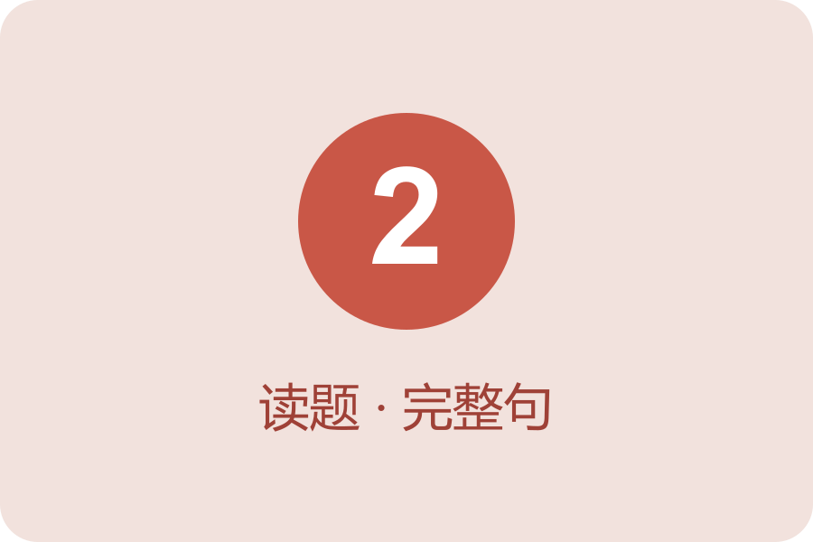
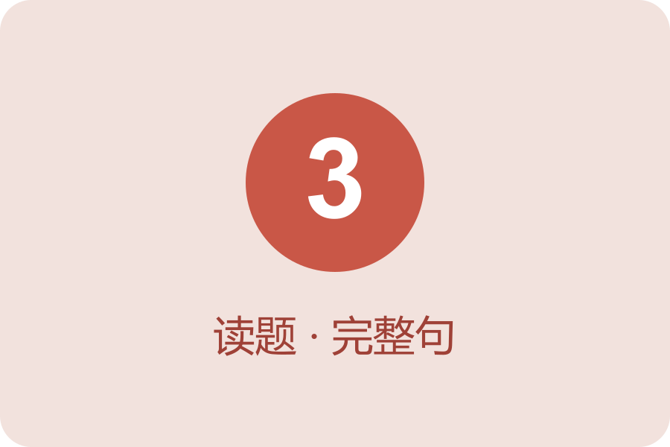
控制练习 Controlled Practice
读问题，用完整句回答。
昨天看电影了吗？
昨天去商店了吗？
动作完成怎么说？
答：________________
答：________________
答：________________
HSK 1 · 第14课 | 08
Notes:
【课时定位】第1课时｜语言点一控制练习
【本页目标】学生能按句架完成三组问答。
【建议用时】5分钟；时间不足时保留学生产出与检查。
【教学顺序】独立准备→同桌问答→抽查。
【教师动作/话术】只给词头，不直接报答案。
【学生任务】读问题，用完整句回答。
【常见问题】只说词不说句→指问题中的句架→学生用完整句重答。
【答案/检查标准】1.我昨天看了一个电影。；2.我昨天没去商店。；3.动作完成时，在动词后加“了”。
【教材来源】教材印刷P.105（PDF第119页）；教师设计补充；依据本课课文、语言点与教材练习。

Slide 9
真实问答 Pair Task
两人交换信息，记录一条真实结果。
A问
B答
你昨天________了吗？
我________了／
没________。
→
记录：记录两个已完成或未完成动作。
HSK 1 · 第14课 | 09
Notes:
【课时定位】第1课时｜问答
【本页目标】完成问答并准确记录。
【建议用时】5分钟。
【教学顺序】A问→B答→记录→换角色→汇报。
【教师动作/话术】先示范一轮，再要求离开课文看同伴说。
【学生任务】两人交换信息，记录一条真实结果。
【常见问题】问答不对应→回指问词→重答并改记录。
【答案/检查标准】提问可接受：你昨天________了吗？；回答可接受：我________了／没________。；记录要求：记录两个已完成或未完成动作。
【教材来源】印P.104/PDF118；教师设计补充；依据本课课文、语言点与教材练习。

Slide 10
课文1｜出口条 Exit Ticket
写下三个答案，再读出一题。
独立完成
1. 陈天中（ ）王老‌师。
A 正在看 B 没看见 C 看见了
________________________
2. 陈天中在火车上（ ）。
A 读书 B 找王老‌师 C 看了一个电影
________________________
3. 陈天中做什么？
________________________
本课关键词：了（2）｜离合词｜都｜学习进步
HSK 1 · 第14课 | 10
Notes:
【课时定位】第1课时｜第一课时出口
【本页目标】检查课文一词语、听读和语言点。
【建议用时】5分钟；时间不足时保留学生产出与检查。
【教学顺序】独立写→同桌读→教师抽查。
【教师动作/话术】按三题快速抽查；错题要求当场重说。
【学生任务】写下三个答案，再读出一题。
【常见问题】只写不读或漏题→圈出未完成题→学生补写并读出一题。
【答案/检查标准】1.陈天中没看见王老师。；2.陈天中在火车上看了一个电影。；3.陈天中看了一个电影。；开放题同义且含目标结构即可。
【教材来源】教材印刷P.104（PDF第118页）；教师设计补充；依据本课课文、语言点与教材练习。

Slide 11
课文1｜理解检查 Comprehension
根据课文，回答两个问题。
课文1
1. 车开后，大家在做什么？
2. 陈天中为什么没看见王老‌师？
完整回答
说出依据
→
HSK 1 · 第14课 | 11
Notes:
【课时定位】第2课时｜第二课时检索
【本页目标】学生能回答课文1的教材理解题。
【建议用时】3分钟；时间不足时保留学生产出与检查。
【教学顺序】独立回忆→同桌互答→回到课文找依据。
【教师动作/话术】逐题追问；答案不完整时只提示课文人物或关键词。
【学生任务】根据课文，回答两个问题。
【常见问题】立即翻书找答案→先等待5秒并给词头→学生口头复现后再核对。
【答案/检查标准】1.车开后，大家在做什么？→车开后，有些人在看书，有些人睡觉了。；2.陈天中为什么没看见王老师？→因为陈天中看了一个电影。
【教材来源】教材印刷P.104（PDF第118页）；教材课文1理解题；按原题回答并回到课文找依据。

Slide 12
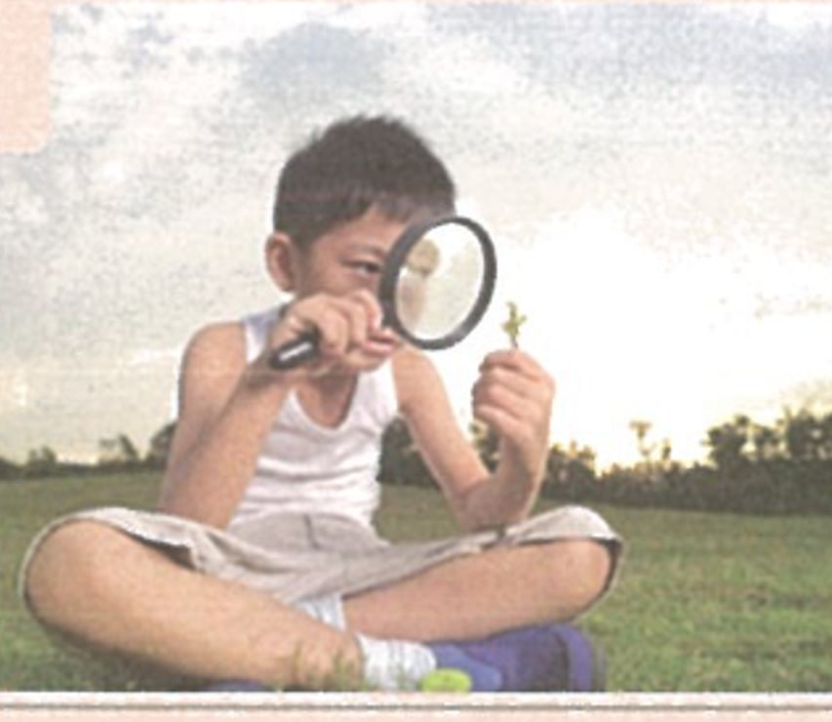
课文2｜核心词语 Key Words
跟读本组词语，再任选一个说短句。
xiě
dōu
写
都
write
all
tīngjiàn
búyào
听见
不要
hear
do not
补充词：说话 shuōhuà
HSK 1 · 第14课 | 12
Notes:
【课时定位】第2课时｜课文二词语
【本页目标】学生能认读本组教材词语并在句中使用。
【建议用时】4分钟；时间不足时保留学生产出与检查。
【教学顺序】听教师读→带拼音跟读→选词→说短句。
【教师动作/话术】每词领读两遍；随后指汉字，请学生说一个短句。
【学生任务】跟读本组词语，再任选一个说短句。
【常见问题】声调不准或只读不说句→给首音和句头→学生重读并补成短句。
【答案/检查标准】写 xiě；都 dōu；听见 tīngjiàn；不要 búyào；说话 shuōhuà；检查读音，并用其中一词说完整短句。
【教材来源】教材印刷P.107（PDF第121页）。

Slide 13
课文2｜听力 Listening
听两遍，记录三项关键信息。
选择题
同学们（ ）汉语了。
A 想说 B 不会说 C 都会说
1
选择题
陈天中（ ）王老‌师在说什么。
A 听见了 B 没听见 C 不想听
2
证据题
陈天中为什么说听不见：________________
3
HSK 1 · 第14课 | 13
Notes:
【课时定位】第2课时｜课文2听力
【本页目标】学生能听出三项关键信息，并用完整句核对。
【建议用时】4分钟；听两遍后立即同伴核对。
【教学顺序】看题预测→第一遍只听→停5秒→第二遍记录→同伴核对→完整句回答。
【教师动作/话术】教材音频14-3未嵌入。教师朗读两遍：第一遍自然语速完整朗读，全文后停5秒；第二遍逐句朗读，每句后停2秒。朗读稿：
场景：同学们已经都会说汉语了。王一飞在课堂上询问他们会不会写汉字。
王一飞：你们会说汉语了，也会写汉字了吗？
白家月：我们都会写了。
陈天中：老师，我听不见。
王一飞：请大家不要说话！请听老师的问题：你们都会写哪些汉字了？
陈天中：我会写这些字了，您看！
【学生任务】听两遍，记录三项关键信息。
【常见问题】只记零散词→重读对应关键句→补成完整答案。
【答案/检查标准】1.完整答案是“同学们都会说汉语了。”；证据：“教师补充场景明确说明：同学们已经都会说汉语了。”；2.完整答案是“陈天中没听见王老师在说什么。”；证据：“陈天中对王老师说：老师，我听不见。”；3.完整答案是“陈天中听不见，因为大家在说话。”；证据：“陈天中说：老师，我听不见；王一飞随即请大家不要说话。”；可接受同义完整句，关键信息须一致。
【教材来源】教材印刷P.106（PDF第120页）、教材印刷P.107（PDF第121页），课文2；其中2题为教材选择题，1题为教师设计的课文证据题；教师补充场景用于补足教材选择题的可听证据；实际音频状态：未嵌入，使用教师朗读。

Slide 14
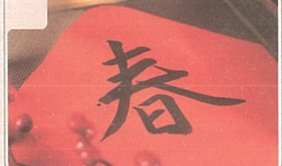
课文2｜跟读 Read Aloud
核对人物和顺序，再交换角色朗读。
王一飞
Nǐmen huì shuō Hànyǔ le, yě huì xiě Hànzì le ma?
你们会说汉语了，也会写汉字了吗？
白家月
Wǒmen dōu huì xiě le.
我们都会写了。
陈天中
Lǎoshī, wǒ tīng bu jiàn.
老‌师，我听不见。
王一飞
Qǐng dàjiā búyào shuōhuà! Qǐng tīng lǎoshī de wèntí: Nǐmen dōu huì xiě nǎxiē Hànzì le?
请大家不要说话！请听老‌师的问题：你们都会写哪些汉字了？
陈天中
Wǒ huì xiě zhèxiē zì le, nín kàn!
我会写这些字了，您看！
HSK 1 · 第14课 | 14
Notes:
【课时定位】第2课时｜课文二跟读
【本页目标】学生能按人物和顺序朗读课文二。
【建议用时】5分钟；时间不足时保留学生产出与检查。
【教学顺序】默读→跟读→分角色→替换。
【教师动作/话术】逐轮指人物；长句先分段读，再连起来读。
【学生任务】核对人物和顺序，再交换角色朗读。
【常见问题】人物或轮次混乱→指人物和顺序→学生从上一轮重新分角色朗读。
【答案/检查标准】按5轮原顺序分角色朗读；人物、轮次、汉字和拼音准确，不漏轮、不串角色。
【教材来源】教材印刷P.107（PDF第121页）。

Slide 15
课文2｜核心词语 Key Words
跟读本组词语，再任选一个说短句。
tīng
nǎxiē
听
哪些
listen
which
zì
Hànyǔ
字
汉语
character
Chinese language
补充词：汉字 Hànzì
HSK 1 · 第14课 | 15
Notes:
【课时定位】第2课时｜课文二词语复现
【本页目标】学生能认读本组教材词语并在句中使用。
【建议用时】5分钟；时间不足时保留学生产出与检查。
【教学顺序】听教师读→带拼音跟读→选词→说短句。
【教师动作/话术】每词领读两遍；随后指汉字，请学生说一个短句。
【学生任务】跟读本组词语，再任选一个说短句。
【常见问题】声调不准或只读不说句→给首音和句头→学生重读并补成短句。
【答案/检查标准】听 tīng；哪些 nǎxiē；字 zì；汉语 Hànyǔ；汉字 Hànzì；检查读音，并用其中一词说完整短句。
【教材来源】教材印刷P.107（PDF第121页）。

Slide 16
离合词（1） Grammar
读三组句型，再替换关键信息。
合用
→
上课、睡觉
插入“了”
→
上了课、睡了觉
插入成分
→
上了中文课、说了很多话
上课、下课、上班、下班、说话、读书、睡觉、看病、生病等可合可分。
HSK 1 · 第14课 | 16
Notes:
【课时定位】第2课时｜语言点二
【本页目标】学生能使用离合词（1）。
【建议用时】5分钟；时间不足时保留学生产出与检查。
【教学顺序】读形式→读例句→替换→对比。
【教师动作/话术】用手势标出固定位置，避免长篇术语解释。
【学生任务】读三组句型，再替换关键信息。
【常见问题】只背形式不会替换→标出固定位置、给一个新词→学生完成新句。
【答案/检查标准】上课、下课、上班、下班、说话、读书、睡觉、看病、生病等可合可分。
【教材来源】教材印刷P.105（PDF第119页）、教材印刷P.106（PDF第120页）。

Slide 17
控制练习 Controlled Practice
读问题，用完整句回答。
我们都会写了吗？
同学们听见了吗？
“睡觉”怎么分开？
答：________________
答：________________
答：________________
HSK 1 · 第14课 | 17
Notes:
【课时定位】第2课时｜语言点二控制练习
【本页目标】学生能用目标句式完成三组问答。
【建议用时】4分钟；时间不足时保留学生产出与检查。
【教学顺序】准备→问答→换角色→抽查。
【教师动作/话术】只用问题关键词追问，让学生自改。
【学生任务】读问题，用完整句回答。
【常见问题】只说词不说句→指问题中的句架→学生用完整句重答。
【答案/检查标准】1.我们都会写了。；2.同学们都没听见。；3.“睡觉”可以分开说“睡了（一）觉”。
【教材来源】教材印刷P.108（PDF第122页）；教师设计补充；依据本课课文、语言点与教材练习。

Slide 18
真实问答 Pair Task
两人问答并记录两项真实信息。
A问
B答
你们都会________了吗？
我们都________了／
都没________。
→
记录：检查“都”在否定词前。
HSK 1 · 第14课 | 18
Notes:
【课时定位】第2课时｜课文二真实任务
【本页目标】学生能在真实问答中使用本页目标句型。
【建议用时】5分钟；时间不足时保留学生产出与检查。
【教学顺序】A问→B答→记录→换角色→汇报。
【教师动作/话术】检查提问和回答是否对应。
【学生任务】两人问答并记录两项真实信息。
【常见问题】提问与回答不对应→回指A问关键词→B重新回答并核对记录。
【答案/检查标准】提问可接受：你们都会________了吗？；回答可接受：我们都________了／都没________。；记录要求：检查“都”在否定词前。
【教材来源】教材印刷P.107（PDF第121页）；教师设计补充；依据本课课文、语言点与教材练习。

Slide 19
信息调查 Class Survey
采访3人，记录答案，再汇报一人。
名字
看了什么
去了哪儿
都会什么
1. __________
________________
________________
________________
2. __________
________________
________________
________________
3. __________
________________
________________
________________
汇报：________看了________，去了／
没去________，大家都________。
HSK 1 · 第14课 | 19
Notes:
【课时定位】第2课时｜第二课时信息差
【本页目标】学生能采访3人并汇报一人。
【建议用时】5分钟；时间不足时保留学生产出与检查。
【教学顺序】独立写问题→采访→记录→汇报。
【教师动作/话术】要求走动采访；只核对语言，不替学生决定答案。
【学生任务】采访3人，记录答案，再汇报一人。
【常见问题】记录与同伴回答不一致→让同伴再说一次→学生当场改正记录。
【答案/检查标准】三行记录完整；汇报与记录一致。
【教材来源】教材印刷P.107（PDF第121页）；教师设计补充；依据本课课文、语言点与教材练习。

Slide 20
课文2｜出口条 Exit Ticket
写下三个答案，再读出一题。
独立完成
1. 同学们（ ）汉语了。
A 想说 B 不会说 C 都会说
________________________
2. 给“上课、睡觉”各加“了”，写成分开形式。
________________________
3. 用本课句型说一条真实信息。
________________________
本课关键词：了（2）｜离合词｜都｜学习进步
HSK 1 · 第14课 | 20
Notes:
【课时定位】第2课时｜第二课时出口
【本页目标】检查课文二词语、理解与语言点。
【建议用时】5分钟；时间不足时保留学生产出与检查。
【教学顺序】独立写→同桌读→教师抽查。
【教师动作/话术】抽查弱项并要求完整重说。
【学生任务】写下三个答案，再读出一题。
【常见问题】只写不读或漏题→圈出未完成题→学生补写并读出一题。
【答案/检查标准】1.同学们都会说汉语了。；2.上了课、睡了觉。；3.姐姐和弟弟都上学了。；开放题同义且含目标结构即可。
【教材来源】教材印刷P.107（PDF第121页）；教师设计补充；依据本课课文、语言点与教材练习。

Slide 21
课文2｜理解检查 Comprehension
根据课文，回答两个问题。
课文2
1. 白家月会写汉字了吗？
2. 陈天中会写汉字了吗？
完整回答
说出依据
→
HSK 1 · 第14课 | 21
Notes:
【课时定位】第3课时｜第三课时检索
【本页目标】学生能回答课文2的教材理解题。
【建议用时】3分钟；时间不足时保留学生产出与检查。
【教学顺序】独立回忆→同桌互答→回到课文找依据。
【教师动作/话术】逐题追问；答案不完整时只提示课文人物或关键词。
【学生任务】根据课文，回答两个问题。
【常见问题】立即翻书找答案→先等待5秒并给词头→学生口头复现后再核对。
【答案/检查标准】1.白家月会写汉字了吗？→白家月会写汉字了。；2.陈天中会写汉字了吗？→陈天中会写汉字了。
【教材来源】教材印刷P.107（PDF第121页）；教材课文2理解题；按原题回答并回到课文找依据。

Slide 22

课文3｜核心词语 Key Words
跟读本组词语，再任选一个说短句。
míngnián
shàng
明年
上
next year
start
zhōngxué
xiǎoxué
中学
小学
middle school
primary school
补充词：中学生 zhōngxuéshēng｜小学生 xiǎoxuéshēng
HSK 1 · 第14课 | 22
Notes:
【课时定位】第3课时｜词语
【本页目标】认读本组词并说短句。
【建议用时】4分钟。
【教学顺序】听教师读→带拼音跟读→选词→说短句。
【教师动作/话术】每词领读两遍；随后指汉字，请学生说一个短句。
【学生任务】跟读本组词语，再任选一个说短句。
【常见问题】声调错→给首音→重读并造句。
【答案/检查标准】明年 míngnián；上 shàng；中学 zhōngxué；小学 xiǎoxué；中学生 zhōngxuéshēng；小学生 xiǎoxuéshēng；检查读音，并用其中一词说完整短句。
【教材来源】印P.109/PDF123。

Slide 23
课文3｜听力 Listening
听两遍，记录三项关键信息。
选择题
明年刘明和王一雪的女儿（ ）。
A 上小学 B 上中学 C 上大学
1
选择题
（ ）孩子们都忙了。
A 上学 B 上学前 C 上学后
2
证据题
儿子明年上什么学校：________________
3
HSK 1 · 第14课 | 23
Notes:
【课时定位】第3课时｜课文3听力
【本页目标】学生能听出三项关键信息，并用完整句核对。
【建议用时】4分钟；听两遍后立即同伴核对。
【教学顺序】看题预测→第一遍只听→停5秒→第二遍记录→同伴核对→完整句回答。
【教师动作/话术】教材音频14-5未嵌入。教师朗读两遍：第一遍自然语速完整朗读，全文后停5秒；第二遍逐句朗读，每句后停2秒。朗读稿：
场景：刘明和王一雪谈论孩子明年上学。
刘明：明年女儿上中学。
王一雪：对。儿子也上小学了。
刘明：我们家有了一个中学生。
王一雪：还有了一个小学生。
刘明：上学后，他们都忙了。
王一雪：是的。太晚了，睡觉吧。
【学生任务】听两遍，记录三项关键信息。
【常见问题】只记零散词→重读对应关键句→补成完整答案。
【答案/检查标准】1.完整答案是“明年刘明和王一雪的女儿上中学。”；证据：“场景：刘明和王一雪谈论孩子明年上学。；刘明：明年女儿上中学。”；2.完整答案是“上学后孩子们都忙了。”；证据：“王一雪说：女儿明年上中学，儿子明年上小学；刘明接着说：明年上学后，他们都忙了。”；3.完整答案是“儿子明年上小学。”；证据：“刘明：明年女儿上中学。；王一雪：对。儿子也上小学了。”；可接受同义完整句，关键信息须一致。
【教材来源】教材印刷P.108（PDF第122页）、教材印刷P.109（PDF第123页），课文3；其中2题为教材选择题，1题为教师设计的课文证据题；实际音频状态：未嵌入，使用教师朗读。

Slide 24

课文3｜跟读 Read Aloud
核对人物和顺序，再分角色朗读。
刘明
Míngnián nǚ’ér shàng zhōngxué.
明年女儿上中学。
王一雪
Duì. Érzi yě shàng xiǎoxué le.
对。儿子也上小学了。
刘明
Wǒmen jiā yǒule yí ge zhōngxuéshēng.
我们家有了一个中学生。
王一雪
Hái yǒule yí ge xiǎoxuéshēng.
还有了一个小学生。
刘明
Shàngxué hòu, tāmen dōu máng le.
上学后，他们都忙了。
王一雪
Shì de. Tài wǎn le, shuìjiào ba.
是的。太晚了，睡觉吧。
HSK 1 · 第14课 | 24
Notes:
【课时定位】第3课时｜课文三跟读
【本页目标】学生能按六轮顺序朗读课文三。
【建议用时】5分钟；时间不足时保留学生产出与检查。
【教学顺序】默读→跟读→分角色→完整表演。
【教师动作/话术】长句先分段读，再连起来恢复自然语速。
【学生任务】核对人物和顺序，再分角色朗读。
【常见问题】人物或轮次混乱→指人物和顺序→学生从上一轮重新分角色朗读。
【答案/检查标准】按6轮原顺序分角色朗读；人物、轮次、汉字和拼音准确，不漏轮、不串角色。
【教材来源】教材印刷P.109（PDF第123页）。

Slide 25
课文3｜核心词语 Key Words
跟读本组词语，再任选一个说短句。
shàngxué
tāmen
上学
他们
start school
they
tāmen
tāmen
她们
它们
they
they
补充词：晚 wǎn
HSK 1 · 第14课 | 25
Notes:
【课时定位】第3课时｜课文三词语复现
【本页目标】学生能认读本组教材词语并在句中使用。
【建议用时】5分钟；时间不足时保留学生产出与检查。
【教学顺序】听教师读→带拼音跟读→选词→说短句。
【教师动作/话术】每词领读两遍；随后指汉字，请学生说一个短句。
【学生任务】跟读本组词语，再任选一个说短句。
【常见问题】声调不准或只读不说句→给首音和句头→学生重读并补成短句。
【答案/检查标准】上学 shàngxué；他们 tāmen；她们 tāmen；它们 tāmen；晚 wǎn；检查读音，并用其中一词说完整短句。
【教材来源】教材印刷P.109（PDF第123页）。

Slide 26
范围副词“都” Grammar
读三组句型，再替换关键信息。
复数主语 + 都
→
我们都会写了。
并列对象 + 都
→
我和朋友们都去。
都 + 没
→
同学们都没听见。
“都”表示全部，所总括对象在“都”前，否定词在“都”后。
HSK 1 · 第14课 | 26
Notes:
【课时定位】第3课时｜语言点三
【本页目标】学生能使用范围副词“都”。
【建议用时】5分钟；时间不足时保留学生产出与检查。
【教学顺序】读形式→读例句→替换→对比。
【教师动作/话术】板书最短公式，马上让学生替换。
【学生任务】读三组句型，再替换关键信息。
【常见问题】只背形式不会替换→标出固定位置、给一个新词→学生完成新句。
【答案/检查标准】“都”表示全部，所总括对象在“都”前，否定词在“都”后。
【教材来源】教材印刷P.108（PDF第122页）。

Slide 27
综合填空 Review · Fill in the Blanks
独立填空，再读出完整句。
词语（可重复使用）：A 上学 ｜ B 了 ｜ C 都 ｜ D 听见 ｜ E 有的
1. 我写____很多汉字。
2. 他没____老‌师说什么。
3. 白家月：你们昨天在车上做什么了？陈天中：我看了一本书，____人在睡觉。
4. 刘明：明年____后，他们____忙了。王一雪：是的。
HSK 1 · 第14课 | 27
Notes:
【课时定位】第3课时｜综合练习
【本页目标】学生能完成教材核心选词填空。
【建议用时】4分钟；时间不足时保留学生产出与检查。
【教学顺序】独立→同桌核对理由→全班读句。
【教师动作/话术】不先展示答案；要求说出词与位置的依据。
【学生任务】独立填空，再读出完整句。
【常见问题】只填词不读完整句→追问词义和位置→学生读全句并说明理由。
【答案/检查标准】1.我写了很多汉字。；2.他没听见老师说什么。；3.白家月：你们昨天在车上做什么了？陈天中：我看了一本书，有的人在睡觉。；4.刘明：明年上学后，他们都忙了。王一雪：是的。
【教材来源】教材印刷P.110（PDF第124页）。

Slide 28
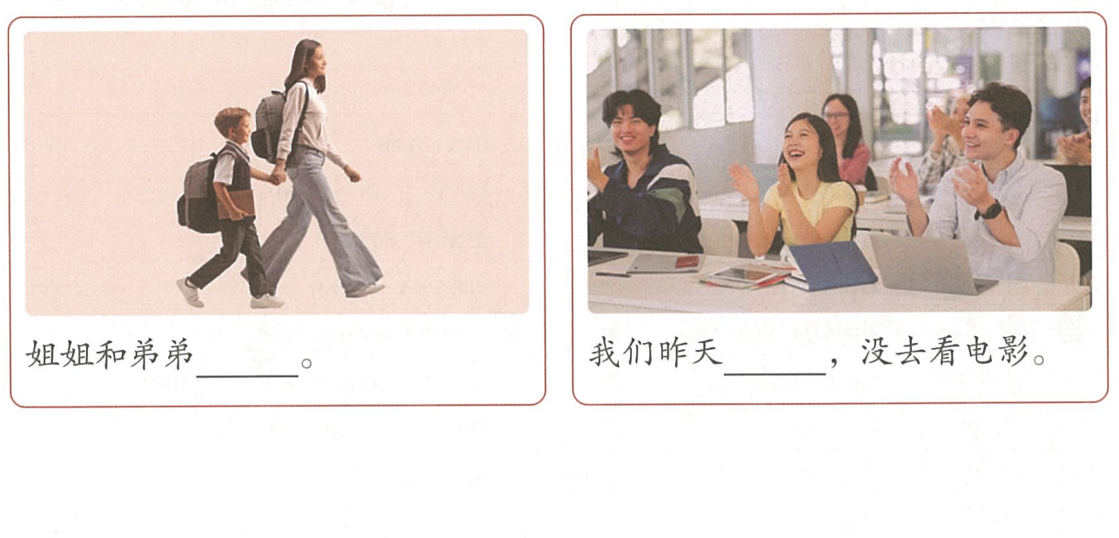
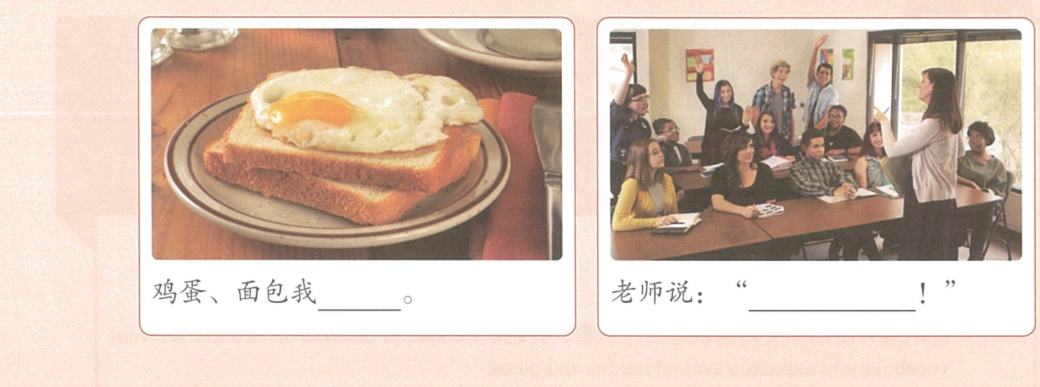
教材看图输出 Picture-based Output
看四幅教材图片，逐项补全并读出。
1. 姐姐和弟弟______。
2. 我们昨天______，没去看电影。
3. 鸡蛋、面包我______。
4. 老‌师说：“______！”
HSK 1 · 第14课 | 28
Notes:
【课时定位】第3课时｜提示词输出
【本页目标】学生能用教材四组看图句架完成表达。
【建议用时】5分钟；时间不足时保留学生产出与检查。
【教学顺序】读四组提示→独立准备→同桌互说→抽查。
【教师动作/话术】追问人物、地点、时间或完成情况，让句子完整。
【学生任务】看四幅教材图片，逐项补全并读出。
【常见问题】只念提示词→追问人物、地点或动作→学生补成完整句。
【答案/检查标准】1.姐姐和弟弟都上学了。；2.我们昨天上了课，没去看电影。；3.鸡蛋、面包我都吃了。；4.老师说：“请大家不要说话！”
【教材来源】教材印刷P.110（PDF第124页）、教材印刷P.111（PDF第125页）。

Slide 29
课堂活动与拓展 Activity & Extension
按三步完成活动，并按材料分享结果。
1
两人互说上周末做了什么。
2
至少说一句“上了课／睡了觉”这样的句子。
3
用“都”汇总共同活动。
任务材料与示例
话题：上星期六或星期日做了什么
示例：我星期六上了中文课。
HSK 1 · 第14课 | 29
Notes:
【课时定位】第3课时｜课堂活动与本课观察
【本页目标】学生能按材料完成课堂活动并分享结果。
【建议用时】5分钟；时间不足时保留学生产出与检查。
【教学顺序】读材料→分组完成→分享→同伴核对。
【教师动作/话术】先示范一轮；巡视检查材料使用，最后抽查个人产出。
【学生任务】按三步完成活动，并按材料分享结果。
【常见问题】跳过步骤或只齐读→回到当前步骤→指定个人完成产出并复述提示。
【答案/检查标准】完成三步；产出使用本课目标结构，并与任务材料一致。
【教材来源】教材印刷P.111（PDF第125页）；教材活动改编：双人活动：两人一组，说一说上星期六或星期日你都做了什么。

Slide 30
本课出口条 Lesson Exit Ticket
写下三个答案，再读出一题。
写一写，说一说
1. 明年女儿和儿子都上小学吗？
________________________
2. 上学后，他们忙不忙？
________________________
3. 说一个完成动作。
________________________
本课关键词：了（2）｜离合词｜都｜学习进步
HSK 1 · 第14课 | 30
Notes:
【课时定位】第3课时｜全课出口与小结
【本页目标】学生能回答课文三理解题并展示一项本课能力。
【建议用时】5分钟；时间不足时保留学生产出与检查。
【教学顺序】独立写→两人互读→教师抽查→自评。
【教师动作/话术】按三项目标逐项核对，不以齐读代替个人产出。
【学生任务】写下三个答案，再读出一题。
【常见问题】只写不读或漏题→圈出未完成题→学生补写并读出一题。
【答案/检查标准】1.不，明年女儿上中学，儿子上小学。；2.上学后，他们都忙了。；3.我昨天看了一个电影。；开放题同义且含目标结构即可。
【教材来源】教材印刷P.110（PDF第124页）；本页为教师设计的形成性出口题，依据本课目标与教材练习。

